Slide 1
ATTIVITA’ IN GALILEA 6 MATTEO, XIV, 13-25, 34-36 MARCO, VI, 30-58 GIOVANNI, VI, 1-21

Slide 2
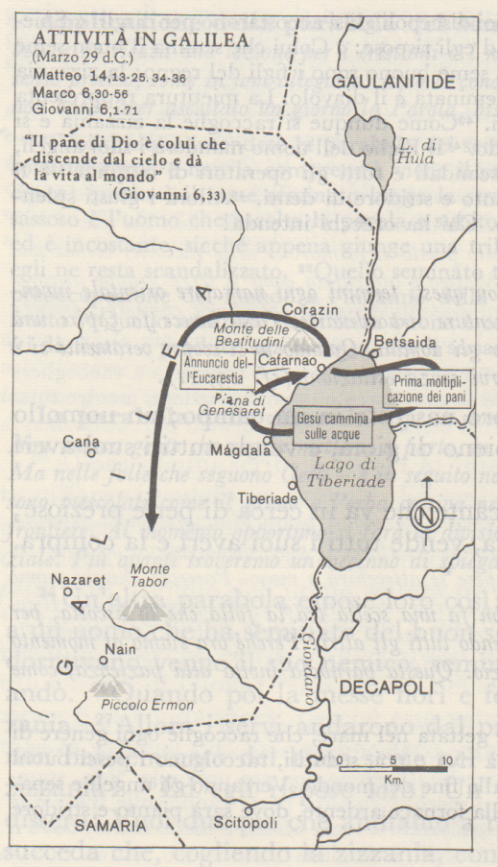
Marzo 28 d. Cr.

Slide 3
Betsaida = casa della pesca
Attraversamento del lago
Approdo a Genezaret = dalla forma di arpa

Slide 5
Betsaida = casa della pesca

Slide 8
Betsaida all’imbocco del lago di Tiberiade

Slide 9
Veduta di Betsaida

Slide 10
Veduta di Betsaida

Slide 11
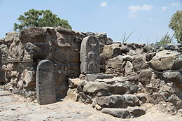
Rovine di Betsaida nell'estate 2011

Slide 12
Rovine di Betsaida nell'estate 2011

Slide 13
Rovine di Betsaida nell'estate 2011

Slide 14
Antica strada di Betsaida

Slide 15
Betsaida, testimonianze archeologiche

Slide 16
Betsaida, testimonianze archeologiche

Slide 17
Betsaida, testimonianze archeologiche

Slide 18
Betsaida, testimonianze archeologiche

Slide 19
Betania, antichità

Slide 20
Betania, antichità

Slide 21
Gerusalemme, la piscina

Slide 22
La piscina di Betsaida

Slide 24
Betsaida, ricostruzione della piscina

Slide 37
Genezaret, vedura dal lago

